Slide 1
B
A
P
Bilimsel Araştırma Projeleri (BAP) Koordinasyon Birimi Proje Eğitimi
Prof. Dr. Yüksel TAŞDEMİR
BAP Koordinatörü
Ekim 2024

Slide 2
Sunu İçeriği
BAP Koordinasyon Birimi
Proje Türleri
Proje Süreçleri
Proje Başvurusu ve Değerlendirme Süreçleri

Slide 3
B
A
P
BAP Koordinasyon Birimi

Slide 4
BAP Koordinasyon Birimi
Üniversitemiz tarafından desteklenen bilimsel araştırma projelerinin (BAP) başvuru, değerlendirme, süreç, harcama ve sonuçlandırma işlemleri
Üniversitemiz BAP Komisyonunun sekreterya işlemleri
TÜBİTAK ve diğer kurumlar tarafından desteklenmiş projelerin teknik ve mali kontrolü ile satın alma işlemleri
Üst yöneticinin bilimsel araştırma projeleri ile ilgili olarak vereceği diğer görevleri ilgili birimlerle koordine halinde yürütmekle sorumlu birimdir.

Slide 5
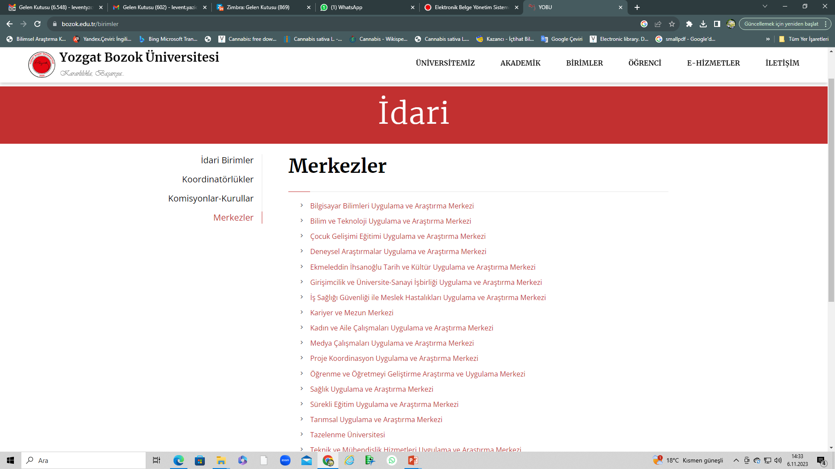

Slide 6
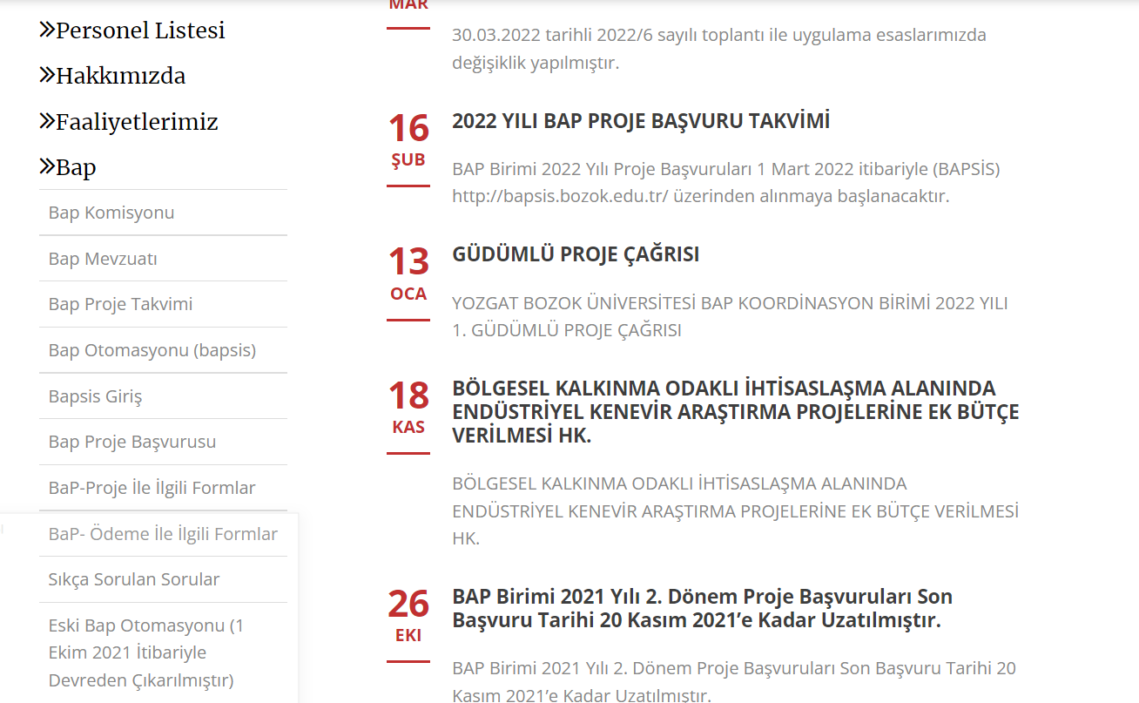

Slide 7
BAP Koordinasyon Birimi, Mevzuat
Bilimsel Araştırma Projeleri Koordinasyon Birimleri 2547 sayılı Yükseköğretim Kanununun 58. Maddesi’ne dayanılarak kurulmuştur.
Yönetmelik: YÖK Başkanlığı tarafından düzenlenmiştir.
Yönerge: Üniversite Senatosunca düzenlenir.
Uygulama Usul ve Esasları: BAP Komisyonu tarafından düzenlenir.
Harcama Mevzuatı: 6554 Sayılı Bakanlar Kurulu Kararı ile düzenlenmiştir.

Slide 8
BAP Koordinasyon Birimi, Teşkilat Yapısı
BAP Komisyonu Başkanı: BAP Komisyonuna yükseköğretim kurumu adına başkanlık etmekten ve komisyon faaliyetlerinin yürütülmesinden sorumlu, Rektör tarafından görevlendirilen ve Rektöre karşı sorumlu olan Rektör Yardımcısıdır.
Koordinatör: Birimin yönetimi Rektör tarafından görevlendirilen bir koordinatöre bağlanmıştır. Koordinatör, Birimin program ve faaliyetlerini yönetmelik, yönerge, ilgili mevzuat ve BAP Komisyonu kararları doğrultusunda düzenlemek ve yürütmekle görevlidir. Koordinatör aynı zamanda Birimin Harcama yetkilisidir.
BAP Komisyonu: Rektör veya ilgili Rektör Yardımcısının Başkanlığında, bilimsel araştırma projelerinin kabulü, değerlendirilmesi, desteklenmesi ve izlenmesi amacıyla oluşturulan en fazla 12 kişiden oluşan komisyondur.
Projelerle ilgili tüm süreçlerde karar mercii BAP Komisyonudur.

Slide 9
B
A
P
Proje Türleri

Slide 10
Bilimsel Araştırma Projeleri, Tanımı
Belirli bir zaman aralığında ve projeye özgü tanımlanmış bütçe içerisinde açıkça belirlenmiş amaçlar konusunda hedefleri ortaya koyan bir takım faaliyetler bütünüdür.
Projeler, belirli bir zaman ve bütçe çerçevesinde, belirli bir amaca ulaşmayı sağlayacak sonuçları üretmek üzere insani ve fiziksel kaynakların bir araya getirildiği planlanmış faaliyetlerin bütünü olarak tanımlanır.
Bilimsel Araştırma Projesi: Tamamlandığında sonuçları ile alanında bilime katkı yapması, ülkenin teknolojik, ekonomik, sosyal ve kültürel kalkınmasına katkı sağlaması beklenen bilimsel içerikli, üniversite içi ve/veya dışı, ulusal ve/veya uluslararası kurum ya da kuruluşların katılımlarıyla da yapılabilecek projeler ile bilim insanı yetiştirme ve araştırma altyapısı kurma ve geliştirme projeleridir.

Slide 11
Proje türleri - GAP
Genel Araştırma Projeleri (GAP): Yozgat Bozok Üniversitesi öğretim üyeleri ve doktora, tıpta uzmanlık, sanatta yeterlik veya eşdeğer uzmanlık eğitimini tamamlamış araştırmacılarından, TÜBİTAK proje başvurusunda C düzeyinde puan almış olmak koşuluyla başvurabilecekleri kişisel veya disiplinler arası bilimsel araştırma ve geliştirme faaliyetlerini içeren projelerdir. Ancak, TÜBİTAK kotası dolu olan araştırmacılarımız TÜBİTAK proje başvurusunda C düzeyinde puan almış olmak koşulu uygulamasından muaf tutulur.
Proje Bütçesi (2024): 100.000 TL, Proje süresi: En fazla 36 ay, Değerlendirme: 3 hakem görüşü alınarak Komisyon tarafından karara bağlanır.
Kapanma şartı: Desteklenen projelerin sonuçlarının proje sonuçlandıktan sonra en geç 1 yıl içinde; (SCI-E), (SSCI) veya (AHCI) indeksleri kapsamında tam metin makale,
Sosyal ve Beşeri Bilimlerde ise (ESCI) kapsamında veya BAP Komisyonu tarafından belirlenen alan indekslerinde tam metin bir makale veya ulusal/uluslararası tanınmış yayınevlerinde bir kitap ya da kitap bölümü yayımlanması da yeterli kabul edilir.
Sonuçlarından patent alınmış projeler için yayın gerçekleştirilmesi şartı aranmaz.
*BAP Komisyonu tarafından belirlenen alan indeksleri listesi ve tanınmış ulusal ve uluslararası yayınevi tanımları
için bkz. BAP Uygulama Esasları Kılavuzu

Slide 12
Proje türleri - ÇDAP
Çok Disiplinli Araştırma Projeleri (ÇDAP): Yozgat Bozok Üniversitesinden farklı disiplinlerden en az iki bölüm veya tıp-sağlık alanında iki farklı anabilim dalından birden fazla öğretim üyesinin birlikte hazırlayacağı araştırma projeleridir. TÜBİTAK proje başvurusunda C düzeyinde puan almış koşulu ile başvuru yapılabilir. Ancak, TÜBİTAK kotası dolu olan araştırmacılarımız bu uygulamadan muaf tutulur.
Proje Bütçesi (2024): 120.000 TL, Proje süresi: En fazla 36 ay, Değerlendirme: 3 hakem görüşü alınarak Komisyon tarafından karara bağlanır.
Kapanma şartı: ÇDAP Projeleri proje sonuçlandıktan sonra en geç bir yıl içinde için ISI Web of Science sınıflandırması Q1 veya Q2 kategorisinde olan dergilerde tam metin bir adet makale yayımlanması yeterli kabul edilir.

Slide 13
Proje türleri - KENAP
Endüstriyel Kenevir Araştırma Projeleri (KENAP): Yozgat Bozok Üniversitesi İhtisaslaşma Alanı olan “Endüstriyel Kenevir” alanında projelerdir.
Proje Bütçesi (2024): 100.000 TL, Proje süresi: En fazla 36 ay, Değerlendirme: 3 hakem görüşü alınarak Komisyon tarafından karara bağlanır.
Kapanma şartı: Desteklenen projelerin sonuçlarının proje sonuçlandıktan sonra en geç bir yıl içinde Science Citation Index-Expanded (SCI-E), Social Science Citation Index (SSCI) veya Arts and Humanities Citation Index (AHCI) indeksleri kapsamında yer alan dergilerde tam metin makale olarak yayınlanması beklenir.
Sosyal ve Beşeri Bilimlerde ise Web of Science’ın Emerging Sources Citation Index (ESCI) kapsamında taranan dergilerde veya BAP Komisyonu tarafından belirlenerek duyurulan alan indekslerinde taranan hakemli dergilerde tam metin bir makale veya ulusal/uluslararası tanınmış yayınevlerinde bir kitap ya da kitap bölümü yayımlanması da yeterli kabul edilir.

Slide 14
Proje türleri - GÜAP
Güdümlü Araştırma Projeleri (GÜAP): BAP Komisyonunun, üniversitemiz ve/veya ülkemiz için önem arz eden konularda, konu ve koşullarını belirlemek suretiyle çağrılı olarak desteklenecek projelerdir.
Proje Bütçesi: Komisyon tarafından belirlenir.
Proje süresi: En fazla 36 ay
Değerlendirme: 3 hakem görüşü alınarak Komisyon tarafından karara bağlanır.
Kapanma şartı: Desteklenen projelerin sonuçlarının proje sonuçlandıktan sonra en geç bir yıl içinde Science Citation Index-Expanded (SCI-E), Social Science Citation Index (SSCI) veya Arts and Humanities Citation Index (AHCI) indeksleri kapsamında yer alan dergilerde tam metin makale olarak yayınlanması beklenir.
GÜAP sonuçlarından elde edilen somut proje çıktılarının (patent, faydalı model, ürün, süreç, yayın vb.) en geç projenin tamamlanmasından sonraki iki yıl içinde BAP Komisyonuna sunulması zorunludur.

Slide 15
Proje türleri - KAP
Katılımlı Araştırma Projeleri (KAP): Üniversitemiz mensubu araştırmacıların ulusal veya uluslararası kurum ve kuruluşların katılımı ile hazırlayacakları araştırma projeleridir. Bu tür projelerde, işbirliği yapılan kuruluşun proje bütçesine belirli bir oranda katkıda bulunması, insan kaynağı desteği sağlaması ve/veya üniversitemizde bulunmayan araştırma altyapılarını proje kapsamında kullandırması gibi ayni veya nakdi katkı sağlaması beklenir.
Proje Bütçesi (2024): 100.000 TL
Proje süresi: En fazla 36 ay
Değerlendirme: 3 hakem görüşü alınarak Komisyon tarafından karara bağlanır.
Kapanma şartı: Desteklenen projelerin sonuçlarının proje sonuçlandıktan sonra en geç bir yıl içinde Science Citation Index-Expanded (SCI-E), Social Science Citation Index (SSCI) veya Arts and Humanities Citation Index (AHCI) indeksleri kapsamında yer alan dergilerde tam metin makale olarak yayınlanması beklenir.
KAP sonuçlarından elde edilen somut proje çıktılarının (patent, faydalı model, ürün, süreç, yayın vb.) en geç projenin tamamlanmasından sonraki iki yıl içinde BAP Komisyonuna sunulması zorunludur.

Slide 16
Proje türleri - UİP
Uluslararası Araştırma İşbirliği Projeleri (UİP): Üniversitemiz mensubu araştırmacıların uluslararası düzeyde tanınmış olan dünyanın önde gelen üniversitelerinde veya alanında uluslararası düzeyde tanınmış olan dünyanın önde gelen üniversitelerinde veya alanında uluslararası düzeyde tanınan önemli araştırma merkezilerinde ilgili kuruluşlardan araştırmacılarla işbirliği içerisinde yürütecekleri araştırma projeleridir. Uluslararası işbirliği projesi yapılan karşı tarafın yürütücüsünün h-indeksi en az 3 olması beklenir.
Proje Bütçesi (2024): 200.000 TL
Bu kapsamda yürütülecek çalışmalar için ilgili araştırma kurumunda bulunulacak süre en az 6 hafta en fazla 6 ay ile sınırlıdır. Ancak, kurumdan 6 aya kadar izin alınmış olsa dahi yurt dışındaki kurumda bulunulmasına yönelik sağlanacak mali destekler en fazla 3 ay (en fazla 89 gün) ile sınırlıdır.
Değerlendirme: 3 hakem görüşü alınarak Komisyon tarafından karara bağlanır.
Kapanma şartı: (SCI-E), (SSCI) veya (AHCI) indeksleri kapsamında tam metin makale,
Sosyal ve Beşeri Bilimlerde ise (ESCI) kapsamında taranan dergilerde veya BAP Komisyonu tarafından belirlenen alan indekslerinde tam metin bir makale veya ulusal/uluslararası tanınmış yayınevlerinde bir kitap ya da kitap bölümü yayımlanması da yeterli kabul edilir.

Slide 17
Proje türleri - ÜSİP
ÜNİVERSİTE–SANAYİ İŞBİRLİĞİ ARAŞTIRMA PROJELERİ (ÜSİP): Yozgat Bozok Üniversitesi mensubu araştırmacıların yurtiçi sanayi kuruluşları/KOBİ katılımı ile hazırlayacakları ürün geliştirmeye yönelik araştırma projeleridir
Proje Bütçesi (2024): 100.000 TL
Değerlendirme: 3 hakem görüşü alınarak Komisyon tarafından karara bağlanır.
Kapanma şartı: USİP türündeki projeler için Proje sonuç raporu sunulduktan sonra altı ay içeresinde, projenin paydaş kurum/kuruluşunun yer alacağı ve üniversitemiz akademisyeninin yürütücü olarak görev yapacağı TÜBİTAK TEYDEB ve KOSGEB KOBİ PROJE DESTEK PROGRAMI gibi dış kaynaklı (BAP harici) Sanayi-Üniversite iş birlikli proje veya ulusal/uluslararası patent başvurusu yapmak zorunludur.
Sonuçlarından patent alınmış projeler için yayın gerçekleştirilmesi şartı aranmaz.

Slide 18
Proje türleri - HZP
Hızlı Destek Projesi (HZP): Genel araştırma projesine dönüşme potansiyeli bulunan kısa süreli ve küçük bütçeli araştırmaların desteklenmesine yönelik projelerdir.
Proje süresi: en fazla 12 ay. Bu türdeki projeler için ek süre verilmez.
Proje Bütçesi (2024): 30.000 TL
Değerlendirme: 2 hakem görüşü alınarak Komisyon tarafından karara bağlanır.
Kapanma şartı: HZP projelerinin sonuçlarının en geç projenin tamamlanmasından sonraki bir yıl içinde Üniversitemiz dergilerinde yayınlanması önceliklidir. Üniversitemiz dergilerinde yayınlanamayan proje sonuçları ulusal veya uluslararası hakemli dergilerde tam metin makale olarak veya ulusal/uluslararası hakemli konferans/sempozyumlarda bildiri olarak yayınlanması zorunludur. Science Citation Index-Expanded (SCI-E), Social Science Citation Index (SSCI) veya Arts and Humanities Citation Index (AHCI) indeksleri kapsamında yer alan dergilerde tam metin makale olarak yayınlanması durumunda diğer şartlar aranmayacaktır.

Slide 19
Proje türleri - TEZ
LİSANSÜSTÜ TEZ PROJELERİ (TEZ)
Tanımı ve Kapsamı: Lisansüstü tezlerini kapsayan ve tez danışmanı olan öğretim üyesinin öğrencileri ile yürüttüğü araştırma projeleridir. Sonucunda tez hazırlanmayan lisansüstü eğitim çalınmaları için Lisansüstü Tez Projesi desteği sağlanmaz.
Başvuru: Proje Başvurusu tez konusunun lisansüstü çalışmanın yürütüldüğü enstitünün/fakültenin yetkili kurullarınca onaylanmasından sonra gerçekleştirilir. Bu kapsamda yalnızca, normal eğitim-öğretim süresi içerisinde bulunan lisansüstü tez çalışmaları için destek sağlanır. Başvuru aşamasında lisansüstü tez çalışmasının yürütüldüğü enstitü/fakülte tarafından da onaylanan Araştırmacı Beyan Formunun ve tez konusunun onaylandığına dair Enstitü Kurulu Kararının sunulması zorunludur. Öğrencinin yasal eğitim süresinin (öğrenciliğin bitiş tarihi) bitmesine yüksek lisans tez projelerinde 6 ay, doktora ve uzmanlık tez projelerinde 12 aydan daha az süre kalması durumunda proje başvuruları dikkate alınmaz. Ancak TÜBİTAK gibi dış kaynaklı proje başvurusu gerçekleştirilen proje başvuruları ile afet ve salgın gibi özel durumlarda söz konusu başvuruların kabulü BAP komisyonu görüşü ile karara bağlanır.

Slide 20
Proje türleri - TEZ
Proje Ekibi: Lisansüstü Tez Projelerinin yürütücüsü üniversitemiz mensubu tez danışmanı, araştırmacısı ise yalnızca ilgili lisansüstü öğrenim öğrencisi ve var ise ilgili enstitü/fakülte tarafından ikinci danışman olarak tayin edilen öğretim üyesidir.
Değerlendirme: Proje önerileri doğrudan BAP Komisyonu tarafından değerlendirilir. BAP Komisyonu yapacağı değerlendirmede proje ekibinin akademik performanslarını ve yürüttükleri diğer BAP projeleri kapsamında üretilen bilimsel yayın ve patent gibi çıktıları da dikkate alarak projenin desteklenip desteklenmeyeceğine karar verir.

Slide 21
Proje türleri - TEZ
Proje Bütçesi (2024): YL: 40.000 TL, Doktora: 70.000 TL
Proje süresi : Yüksek lisans tez projeleri için süre en fazla 12 ay, doktora, uzmanlık ve sanatta yeterlilik projeleri için süre en fazla 24 ay’dır. Lisansüstü Tez Projeleri için verilen süreler, BAP Komisyonu tarafından uygun bulunması durumunda yetkili birimler tarafından tezler için verilen yasal ek süreleri kapsayacak şekilde uzatılabilir.
Kapanma şartı: Proje sonuçlarının en geç projenin tamamlanmasından sonraki bir yıl içinde Üniversitemiz dergilerinde yayınlanması önceliklidir. Üniversitemiz dergilerinde yayınlanamayan proje sonuçları iki yıl içinde ulusal veya uluslararası hakemli dergilerde tam metin makale olarak veya bir yıl içerisinde ulusal/uluslararası hakemli konferans/sempozyumlarda bildiri olarak yayınlanması zorunludur. Science Citation Index-Expanded (SCI-E), Social Science Citation Index (SSCI) veya Arts and Humanities Citation Index (AHCI) indeksleri kapsamında yer alan dergilerde tam metin makale olarak yayınlanması durumunda diğer şartlar aranmayacaktır.
Sosyal, Sanat ve Beşeri Bilimler dışındaki alanlarda yürütülen Doktora, Tıpta Uzmanlık, Diş Hekimliğinde Uzmanlık, Eczacılıkta Uzmanlık ve Veteriner Hekimlikte Uzmanlık Tez Projeleri için en geç projenin tamamlanmasından sonraki iki yıl içinde (a) fıkrasında belirtilen indekslerde taranan dergilerde en az bir adet tam metin makale yayınlanması zorunludur.
Sosyal, Sanat ve Beşeri Bilimler alanında yürütülen Doktora veya Sanatta Yeterlik Tez Projeleri için ise ESCI veya BAP Komisyonu tarafından belirlenerek duyurulan alan endekslerinde taranan dergilerde tam metin bir makale, ulusal veya uluslararası tanınmış yayınevleri tarafından yayınlanan bir kitap veya kitap bölümü yayınlanması zorunludur.

Slide 22
Proje türleri - LİKAP
LİSANS ÖĞRENCİSİ KATILIMLI ARAŞTIRMA PROJESİ
Tanım ve Kapsamı: Üniversitemizin 4 yıl ve üzeri süre ile lisans düzeyinde eğitim verilen birimlerinin programlarına kayıtlı, başarılı öğrencilerinin AR-GE kültürlerinin oluşturulması, araştırma faaliyetlerine özendirilmesi ve araştırma yapmaya teşvik edilmesi amacıyla oluşturulan araştırma projeleridir. Yürütücülüğünü öğretim üyelerinin üstlendiği bu projelerde en az bir (1) en fazla dört (4) lisans öğrencisi araştırmacı olarak görev alabilir.
Başvuru aşamasında, projede araştırmacı olarak görev alacak öğrenciler için güncel tarihli öğrenci belgelerinin, öğrenci transkriptinin ve yürütücü tarafından doldurularak imzalanan Araştırmacı Beyan Formunun sisteme yüklenmesi zorunludur.

Slide 23
Proje türleri - LİKAP
Başvuru ve Destekleme İlkeleri:
1. Öngörülen projelerin araştırma projesi niteliğinde olması zorunludur.
2. Öğrenciler araştırmalarda 2. sınıftan itibaren yer alabilirler. Öğrencilerin en az 2.5 not ortalamasına sahip olmaları zorunludur.
3. Lisans öğreniminin bitimine bir dönem (tıp fakülteleri için 6 ay) kalan öğrenciler için proje başvurusu yapılamaz.
4. Proje süresi en az 6 ay, en fazla 12 ay aralığında olmalıdır.
5. Bu projeler kapsamında yalnızca araştırmanın yürütülebilmesi için ihtiyaç duyulan sarf malzemesi, alet, teçhizat ve hizmet alımına yönelik giderler için mali destek sağlanır. Bu kapsamda, video kamera, projeksiyon cihazı gibi cihazlar ve sempozyum katılımı gibi giderler için mali destek sağlanmaz.
6. Öğretim üyeleri eş zamanlı olarak bu türde yalnızca iki projenin yürütücülüğünü üstlenebilirler. Ayrıca, öğretim üyelerinin bu tür projelerdeki görevleri diğer projelerde alabilecekleri görevlerin sayısının belirlenmesinde dikkate alınmaz.

Slide 24
Proje türleri - LİKAP
Proje Bütçesi (2024): 20.000 TL
Değerlendirme: Komisyon tarafından karara bağlanır. Gerekli durumlarda hakem görüşü alınabilir.
Kapanma şartı: LİKAP Projeleri için proje sonuçlandıktan sonra en geç bir yıl içinde (SCI-E), (SSCI) veya (AHCI) indekslerde taranan dergilerde en az bir tam metin makale veya ulusal / uluslararası hakemli dergilerde tam metin bir makale ya da TR dizin yayın veya ulusal / uluslararası kongrede bildiri olarak yayınlanması zorunludur.

Slide 25
B
A
P
Proje Süreçleri

Slide 26
Projede kimler görev alabilir?
Proje ekibi: Proje yürütücüsü, araştırmacılar, bursiyerler
Proje yürütücüsü: Projeyi teklif eden ve yürütülmesinden sorumlu olan Üniversitemiz öğretim üyeleri ile doktora, tıpta uzmanlık ya da sanatta yeterlik eğitimini tamamlamış kurum mensubu araştırmacılardır. 6 ay veya 6 aydan daha uzun süreli kurum dışına görevli olan araştırmacıların proje başvuruları değerlendirmeye alınmaz.
Lisansüstü Tez Projelerinin yürütücüsü üniversitemiz mensubu tez danışmanı, araştırmacısı ise yalnızca ilgili lisansüstü öğrenim öğrencisi ve var ise ilgili enstitü/fakülte tarafından ikinci danışman olarak tayin edilen öğretim üyesidir.
Araştırmacı: Proje yürütücüsü tarafından proje ekibinde yer verilen; öğretim elemanları, lisans ve lisansüstü öğrenim görmekte olan öğrencileri ve eğitimlerini tamamlamış uzmanlığı nedeniyle projede görev verilen kişiler
Bursiyer: Proje kapsamında burslu görevlendirilecek üniversitemiz tezli yüksek lisans veya doktora programlarındaki öğrencisidir.

Slide 27
Bursiyerler
Bursiyer Talebi Bulunan Projeler İçin Araştırmacıların Sisteme Yüklenmesi Zorunlu Olan Belgeler
Yürütücünün, proje başvurusunda bursiyer olarak projeye eklenecek araştırmacının belgelerinin sisteme yüklenmesi zorunlu değildir.
Ancak çalıştırılmak istenen bursiyerin projeye sağlayacağı katkı, işinin tanımı, niteliği ve gerekçesi de başvuru formunda ayrıntılı olarak açıklanmalı ve bursiyere yapılacak ödemenin ay ve tutar olarak proje bütçesine yazılması gerekmektedir.

Slide 28
Bütçe esasları-Bursiyerler
BAP projelerinde sadece Yozgat Bozok Üniversitesi’nde tezli yüksek lisans veya doktora programlarında kayıtlı öğrenciler bursiyer olabilir.
Burs ödeme üst miktarları: Yüksek lisans: brüt 2500 ₺, doktora brüt: 3000 ₺
Bursiyerlere yönelik ödemeler brüt tutardan SGK pirimi vb. yasal kesintilerden sonra kalan tutar üzerinden gerçekleştirilir.
UİP, TEZ ve LİKAP projeleri için bursiyer desteği sağlanmaz.

Slide 29
Proje başvurusu-Ön Koşullar
Projelerden ara rapor, sonuç raporu veya yayın koşulu yükümlülüklerini yerine getirmemiş araşatırmacılar ile yaptırım uygulanan araştırmacılar yeni projelerde görev alamazlar.
TEZ proje başvuruları, tez önerisinin ilgili birim tarafından kabul edilmesinden sonra gerçekleştirilir.

Slide 30
Proje başvurusu-Kotalar
Araştırmacılar tüm proje türlerinde yürütücü ve araştırmacı olarak eş zamanlı sınırsız görev alabilirler.
Araştırmacılar aynı anda yalnızca bir Hızlı Destek Projesinde yürütücü olarak görev alabilirler ve yılda bir kez Hızlı Destek Projesi başvurusu yapabilirler. Araştırmacılar toplamda en fazla 3 adet Hızlı Destek Projesi desteğinden faydalanabilirler. Ancak proje tür değişikliğini zorunlu kılan bir durum söz konusu olduğunda kota muafiyeti uygulanır.
Yürütücü olarak görev aldıkları projeler kapsamındaki yükümlülüklerini yerine getirmeyen araştırmacılar yeni bir proje başvurusunda bulunamaz ve yeni bir projede araştırmacı olarak görev alamazlar.

Slide 31
Bütçe esasları-Bütçe kalemleri
Mal, malzeme ve hizmet alımı bütçesi
Araştırma amaçlı seyahat bütçesi
Kongre/Sempozyum katılımına yönelik seyahat bütçesi (Tasarruf Tedbirleri)
Bursiyer Bütçesi
Seyahat ve bursiyer kalemi ile mal, malzeme ve hizmet kalemi arasında aktarım yapılamaz.

Slide 32
Bütçe esasları-Desteklenmeyen harcamalar
Veritabanı abonelikleri
Çeviri giderleri (araştırma amaçlı eski dillerden çeviri vs hariç)
Kurs ve eğitim giderleri
Diğer kurum mensubu araştırmacıların seyahat giderleri (tam zamanlı görevlendirilenler ya da araştırma için elzem olan seyahatler hariç)
İstatistiksel analiz hizmeti ve tez projelerinde anket hizmeti alımı
Bilgisayar, Tablet, Yazıcı, Tarayıcı, Harddisk Gibi Ofis Cihaz ve Donanımları (Ar-Ge amaçlı olanlar için komisyonumuz karar verir).
Microsoft Ofis ürünleri, sunum geliştirme yazılımları, Antivirüs yazılımları vb. genel kullanıma yönelik yazılımlar.
Kitap alımlarında Üniversitemiz Kütüphanesinden yazı alınması zorunludur.

Slide 33
Bütçe esasları - Demirbaşlar
Demirbaş alımlarında ilgili demirbaşın birim envanterinde olup olmadığına dair yazı talep edilir.
Projeler için BAP Koordinasyon Birimince sağlanan makine, teçhizat ve donanımların mülkiyeti BAP Koordinasyon Birimine aittir. BAP Komisyonu tamamlanan projelere ait makine ve teçhizatlarla ilgili olarak, her türlü tasarrufta bulunmaya yetkilidir.

Slide 34
Bütçe esasları-Hizmet alımı
Üniversitemizde gerçekleştirilebilen test, analiz ve hizmetlerin öncelikle kurum içerisinden karşılanması esastır.

Slide 35
Bütçe esasları-Ek bütçe
Proje yürütücüsünün gerekçeli talebi üzerine, BAP Komisyonu kararı ile projeler için ek bütçe sağlanabilir.
Yönerge gereği tüm proje türlerinde (Güdümlü Araştırma Projesi hariç) en fazla %25 ek bütçe talebi yapılabilir.
Güdümlü projelerde %50’ye kadar ek bütçe talebi yapılabilir.

Slide 36
Bütçe esasları-Araştırma amaçlı Seyahatler
Araştırmanın gerçekleştirilebilmesi için zorunlu olan seyahatler 20 güne kadar süreler için desteklenebilir.
Uluslararası Araştırma İşbirliği Projeleri (UİP) kapsamında yurtdışına gerçekleştirilecek araştırma amaçlı seyahatler 90 güne kadar (en fazla 89 gün) desteklenebilir.

Slide 37
Proje Bütçelerinin Harcama Kalemleri Limitleri
Harcama Kalemi Türü | Yeni Belirlenen Limit
Bursiyer Yüksek Lisans | 2.500 TL
Bursiyer Doktora | 3.000 TL
Kongre Katılımı Lisans Öğrencisi Katılımlı, Y. Lisans Tez Projesi ve Hızlı Destek Projesi | 2.500 TL
Kongre Katılımı Doktora, Yeterlilik ve Uzmanlık Tez Projesi | 4.000 TL
Kongre Katılımı Diğer Proje Türleri | 5.000 TL
Kırtasiye | Bütçenin %10’u
Hakem / Uzman Ücretleri | 500 TL

Slide 38
Bütçe esasları-Avans kullanımı
Avans kullanımı istisnai bir durum olup, sadece acil ve temininde güçlük çekilen ürün ve hizmetler için kullanılabilir.
Mal, malzeme veya hizmet alımına yönelik avansların en geç 60 gün içerisinde harcanan tutarlara ilişkin kanıtlayıcı belgeler Birime teslim edilerek kapatılması zorunludur.

Slide 39
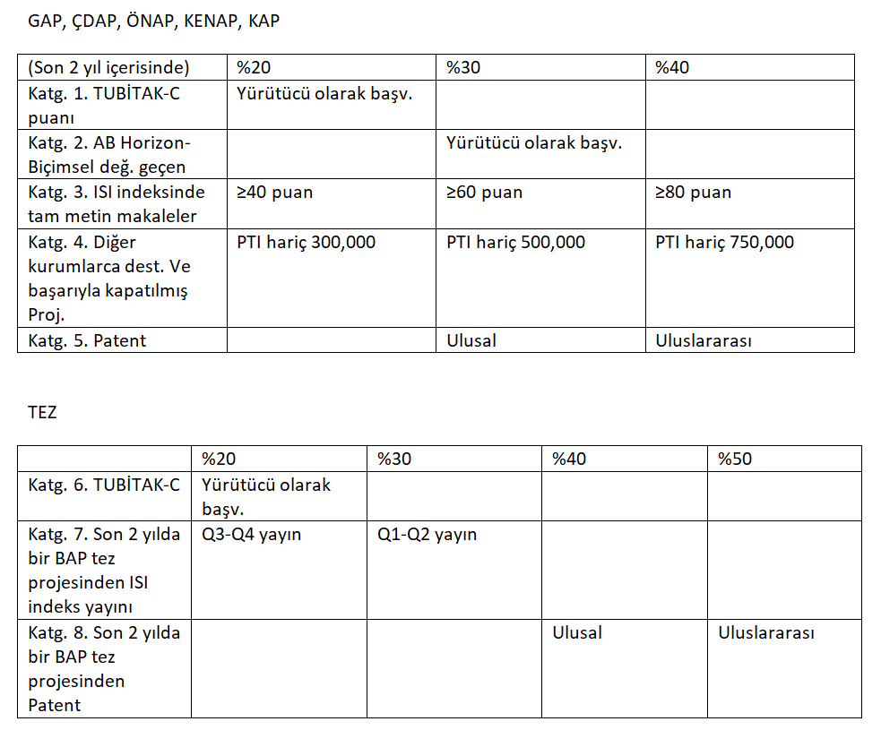
Bütçe esasları-Performansa dayalı bütçe uygulaması

Slide 40
Proje başvurusu-BAPSİS
Proje başvurusu BAPSİS üzerinden elektronik ortamda alınmakta olup ilgili kısımda başvuru süreci anlatılacaktır.
1
Biçimsel İnceleme
1
Proje Ofisi
Koordinatör
2
3
Komisyon Üyesi
Alt Komisyon
Hakem
Revizyon
Koordinatör
Komisyon
Ön Başvuru
Başvuru
Değerlendirmedeki Proje
Kabul Edilen (Yürüyen) Proje
Ret Edilen Proje
Karar
5
Ret
Kabul
4

Slide 41
Projelerin Başlatılması ve Yürütülmesi
Proje kabul tarihinden sonra 1 ay içinde sözleşmesi imzalanmayan projeler iptal edilir.
Sözleşmesinin imzalandığı tarihten itibaren 6 aylık sürelerde ara rapor
Proje bitiş tarihini takip eden 3 ay içerisinde ise sonuç raporu
TEZ projelerinde ilgili birimlerce onaylanmış tezin elektronik ortamdaki nüshası
Çalışmanın BAP Koordinasyon Birimi tarafından desteklendiğine dair bir ibareye yer verilmeyen rapor ve tezler değerlendirmeye alınmaz.
Proje planı, ekibi, başlığı, süresi ve bütçe kalemleri gibi tüm hususlar BAP Komisyonu onayı (kararı) olmadan değiştirilemez.

Slide 42
Projelerin Başlatılması ve Yürütülmesi
Harcamalar doğrudan BAP Koordinasyon Birimi tarafından gerçekleştirilir.
Süreçleri BAP Koordinasyon Birimi tarafından başlatılmayan herhangi bir harcama için ödeme yapılması mevzuat gereğince mümkün değildir.
Harcamalar yalnızca proje süresiyle sınırlı kalmak üzere gerçekleştirilebilir.

Slide 43
Yaptırımlar
Aşağıdaki durumlarda BAP Komisyonu tarafından projenin iptali ve harcamaların tahsil edilmesi dahil bazı yaptırımlar uygulanabilir.
Bilimsel etiğe aykırılık veya mali kaynakların etik ilkelere aykırı kullanıldığının saptanması
Projenin araştırmacıların ihmali veya kusuru nedeniyle başvuruda öngörülen gelişmeyi göstermemesi
Proje kapsamında gerçekleştirilen seyahat faaliyetlerinin proje amacına uygun bulunmaması,
Projenin farklı nedenlerle yürütülemez hale gelmesi
Ara rapor, sonuç raporu ve yayınların zamanında sunulmaması veya başarısız bulunması

Slide 44
B
A
P
Proje Başvurusu ve Değerlendirme Süreçleri

Slide 45
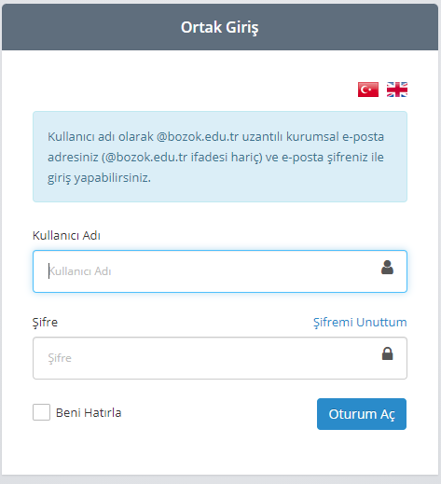
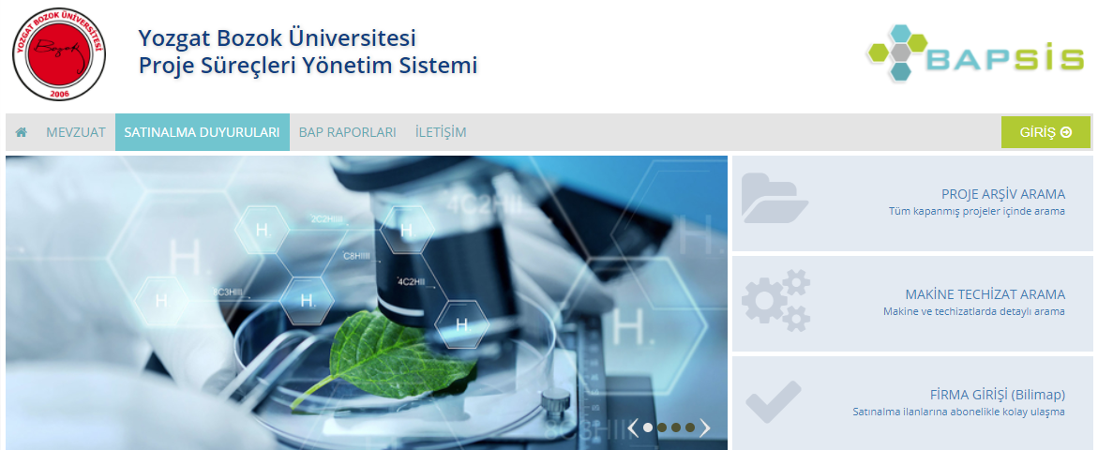
Kullanıcı Bilgileri
Sisteme erişim adresi:
https://bapsis.bozok.edu.tr/
Araştırmacıların temel bilgileri Personel Veritabanından otomatik olarak çekilmektedir. Bu nedenle AVESİS bilgileri güncel olmalıdır.
Sisteme giriş mevcut kurumsal kullanıcı bilgilerinizle sağlanmaktadır.

Slide 46
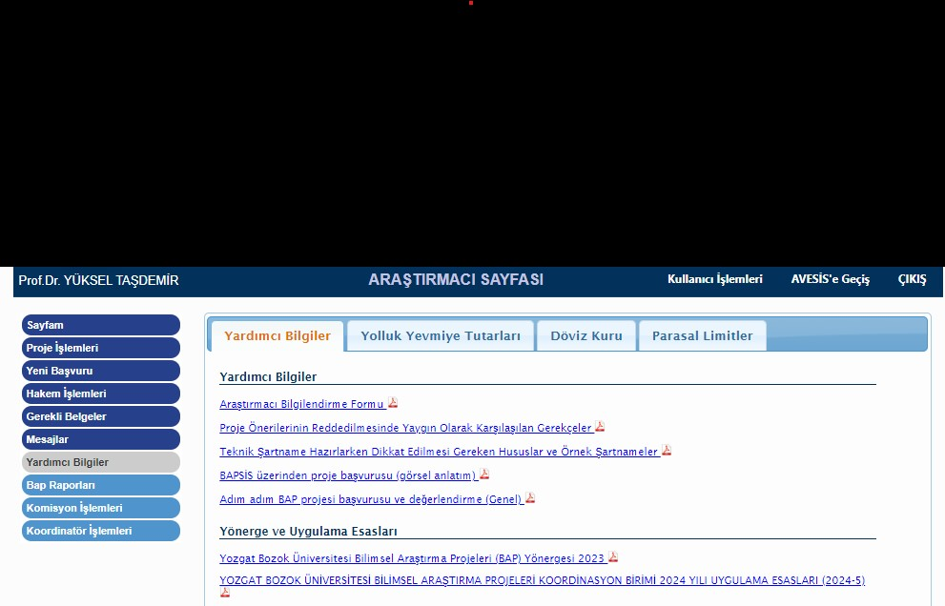
Proje Başvurusu
Başvuruya İlişkin Yardımcı Bilgiler
Başvuru belgeleri: BAPSİS -> Gerekli Belgeler menüsü

Slide 47
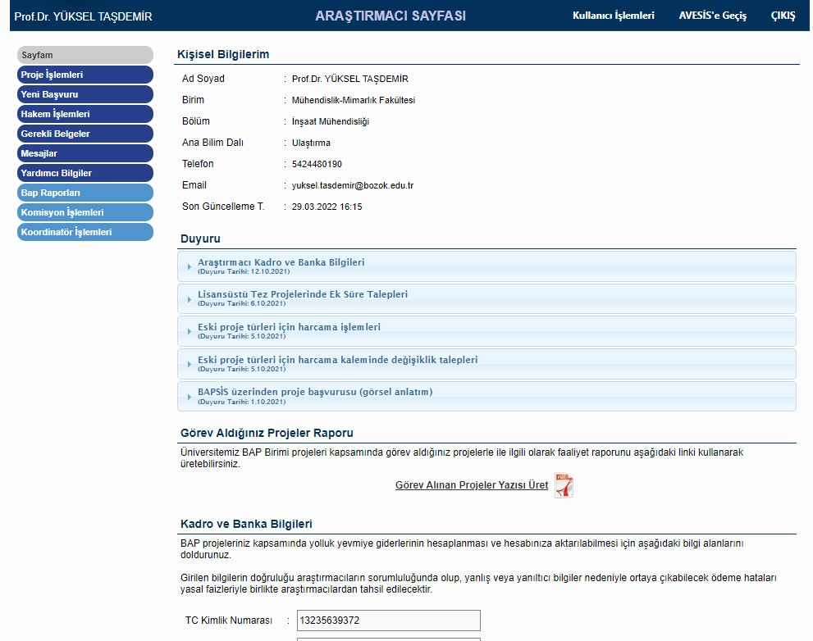
Proje Başvurusu

Slide 48
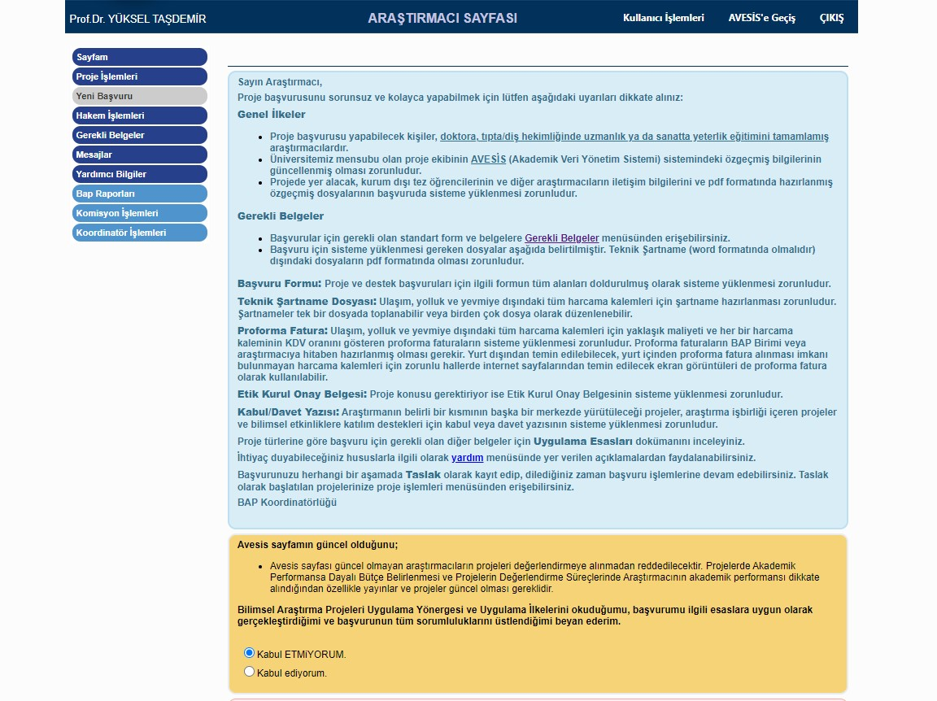
Proje Başvurusu

Slide 49
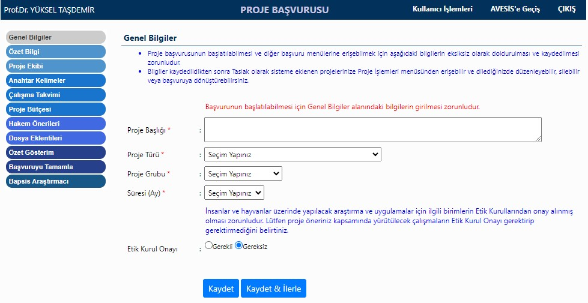
Proje Başvurusu

Slide 50
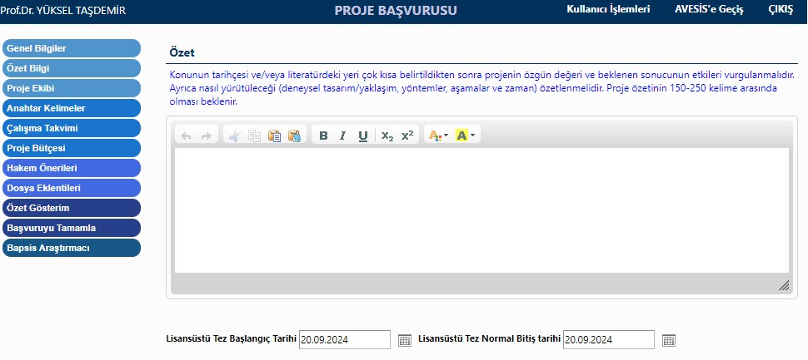
Proje Başvurusu
Performansa Dayalı Bütçe Limitine ilişkin seçimlerde bu ekranda yapılmaktadır.

Slide 51
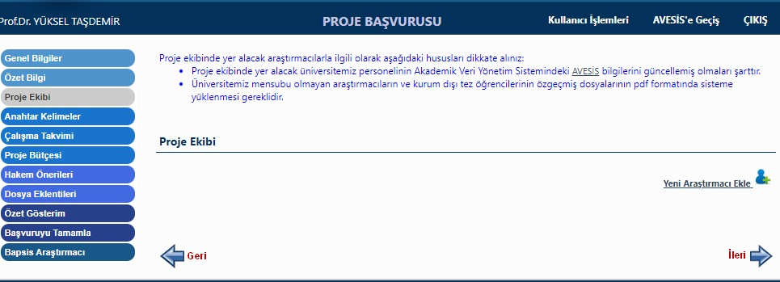
Proje Başvurusu

Slide 52
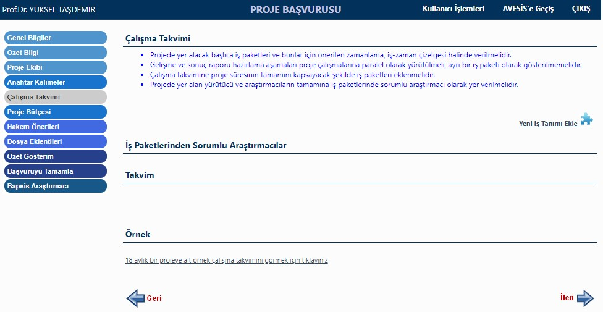
Proje Başvurusu

Slide 53
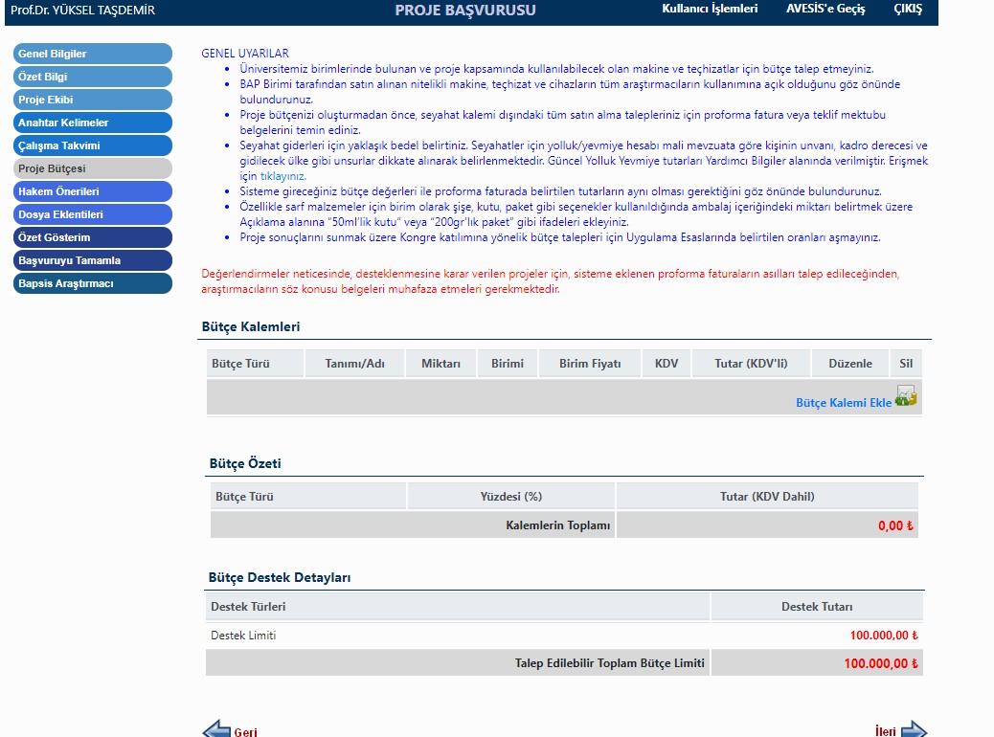
Proje Başvurusu

Slide 54
Proje Başvurusu

Slide 55
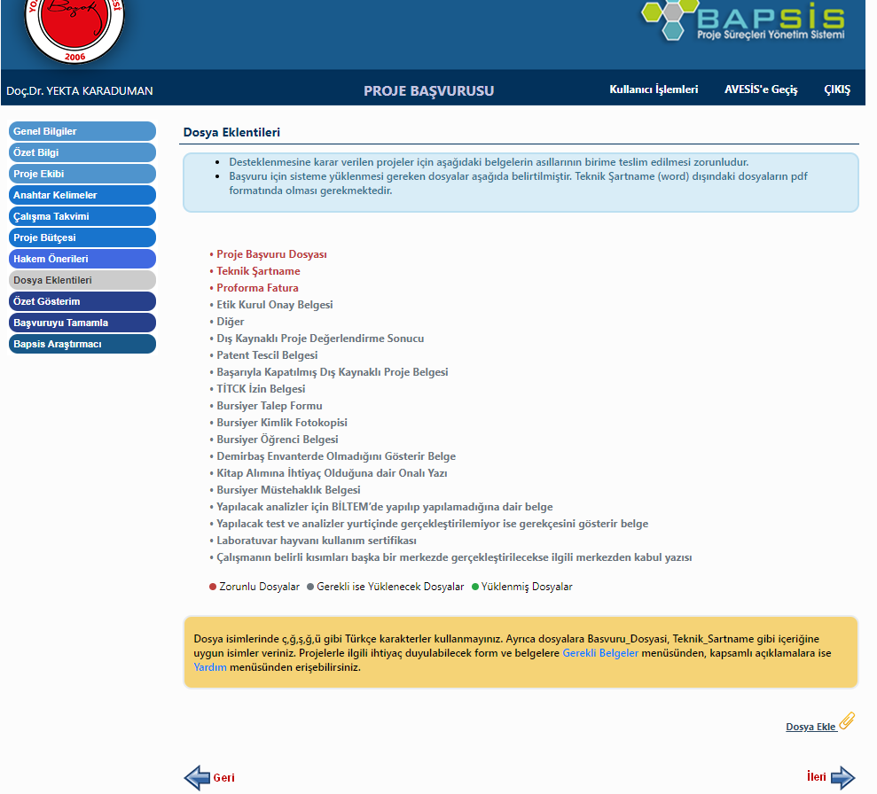
Proje Başvurusu

Slide 56
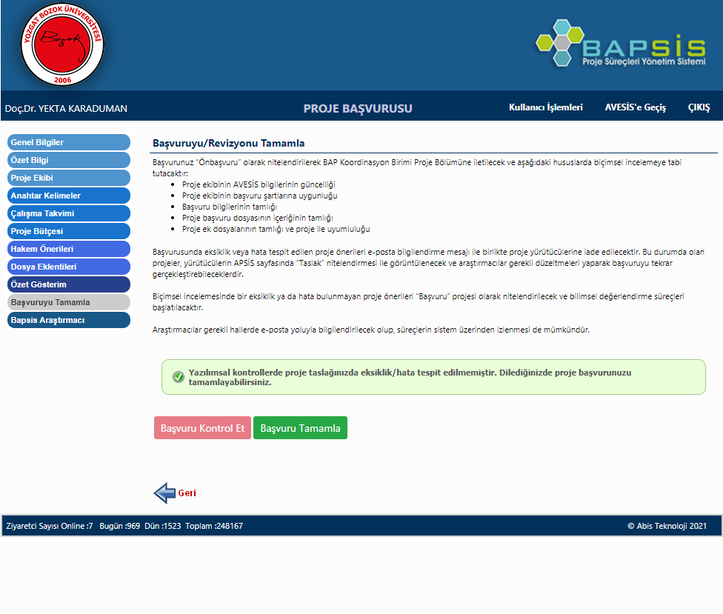
Proje Başvurusu

Slide 57
Proje Başvurusu
1
Biçimsel İnceleme
1
Proje Ofisi
Koordinatör
2
3
Komisyon Üyesi
Alt Komisyon
Hakem
Revizyon
Koordinatör
Komisyon
Ön Başvuru
Başvuru
Değerlendirmedeki Proje
Kabul Edilen (Yürüyen) Proje
Ret Edilen Proje
Karar
5
Ret
Kabul
4

Slide 58
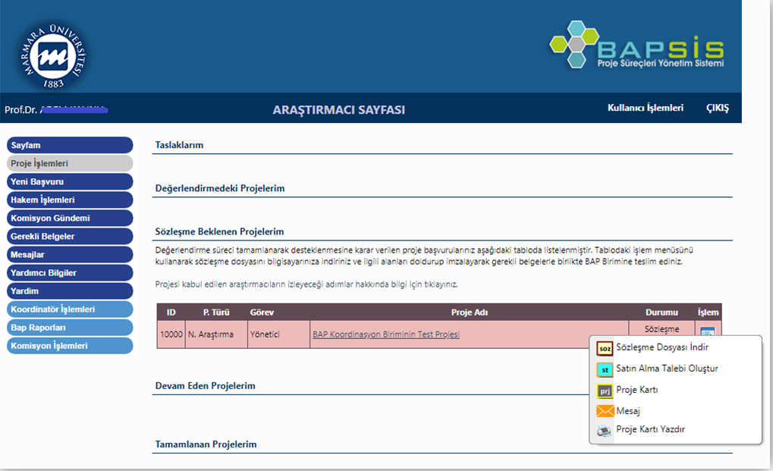
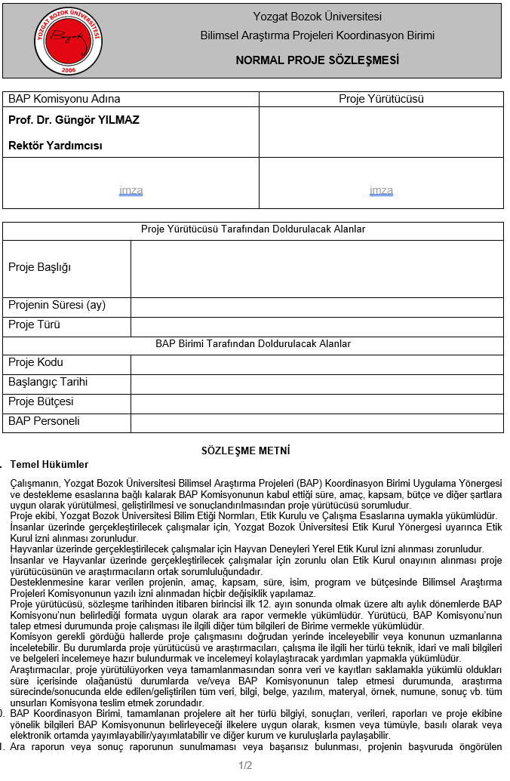
Destek Başvurusu Onaylanan Proje İçin Sözleşme Dosyası İndirme
Proje İşlemleri sayfasında Sözleşme Beklenen Projelerim alanındaki tablodan, «İşlem» Menüsünü kullanarak sözleşme dosyasını bilgisayarınıza indiriniz.
Sözleşme dosyasını imzalanmış olarak Birime teslim ediniz.

Slide 59
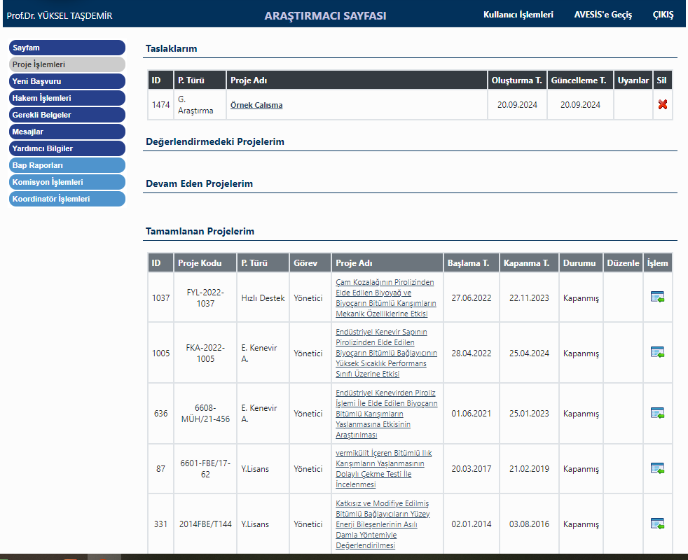
Sözleşmesi Onaylanarak Yürürlük Kazanan Proje İşlemleri
Sözleşmesi onaylanan projeler, Proje İşlemleri sayfasında «Devam Eden Projelerim» tablosunda görüntülenir.
İşlem Menüsündeki seçeneklerle muhtelif süreçlerin yürütülmesi mümkündür.

Slide 60
Yürüyen Projeler Kapsamında Gerçekleştirilecek İşlemler
Harcama İşlemleri
Talep İşlemleri
Rapor İşlemleri
Yayın İşlemleri
Tüm süreçler BAPSİS üzerinden gerçekleştirilmektedir !

Slide 61
Harcama İşlemleri
Online Harcama Talep Dilekçesi
Harcama Ofisi
1
2
Evet
İmzalı Harcama Talep Dilekçesi
3
Teslim Edildi
Harcama Talebinin İade Edilmesi
Hayır
Evet
Koordinatör Harcama Onayı
4
Harcama talebi sistem üzerinden Birime iletilir
Sistem tarafından üretilen Harcama Talep Dilekçesi imzalı olarak Birime teslim edilir.
Dilekçesi teslim edilen başvurular için Koordinatörden Harcama Onayı alınır.
Harcama Süreci Yürütülür.
5

Slide 62
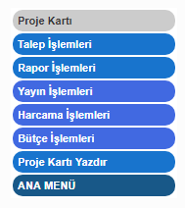
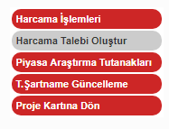
Harcama İşlemleri
Harcama talebi BAP Komisyonu tarafından onaylanan bütçe kalemleri arasından seçim yapılarak oluşturulur.
BAPSİS sisteminde Proje Adı veya «İşlem» menüsünden sırasıyla «Harcama İşlemleri» ve «Harcama Talebi Oluştur» alanlarına geçiş yapılır.

Slide 63
Harcama İşlemleri
Mal, Malzeme veya Hizmet Alımı harcama talebi için «Genel Satınalma Talebi Oluştur» butonu kullanılır. Seyahate yönelik harcama talepleri ise «Seyahat Harcama Talebi Oluştur» butonu kullanılarak gerçekleştirilir.

Slide 64
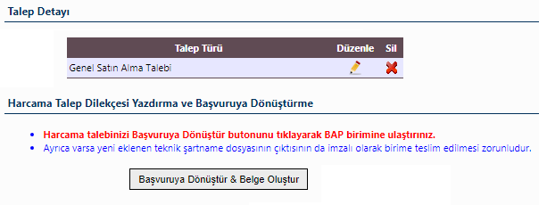
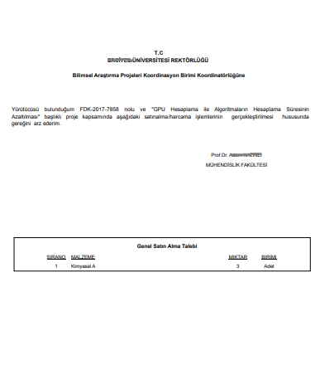
Harcama İşlemleri
Bütçe kalemleri seçilerek Kayıt edilen harcama talebi, sisteme taslak olarak kaydedilir.
Talebin Birime ulaştırılması için «Başvuruya Dönüştür & Belge Oluştur» butonu kullanılmalıdır.
Online Başvuru tamamlandıktan sonra sistem tarafından üretilen «Harcama Talep Dilekçesi» gecikmeksizin (1 hafta içerisinde) ıslak imzalı olarak Birime ulaştırılmalıdır.

Slide 65
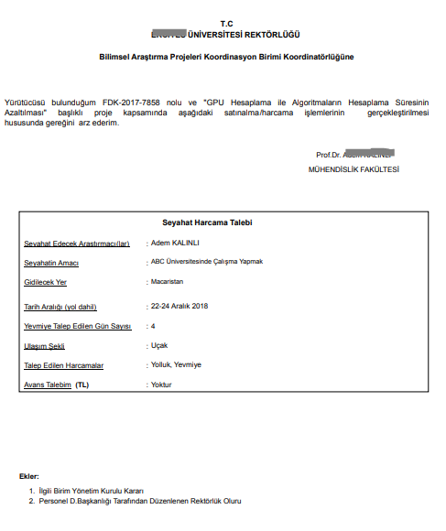
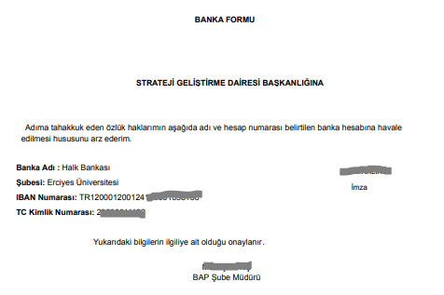
Harcama İşlemleri, Seyahat Harcama Talebi
Seyahat harcama talebinin, ilgili seyahat gerçekleştirilmeden önce gerçekleştirilmesi ve onay alınması zorunludur. Aksi takdirde mevzuat gereğince ödeme yapılması mümkün değildir.
Seyahat Harcama talebi oluşturulmadan önce Yönetim Kurulu izin kararının ve akabinde Rektörlük Olurunun alınmış olması zorunludur.
BAPSİS üzerinden «Seyahat Harcama Talebi Oluştur» alanından Seyahat Harcama Talebi oluşturulmalı ve akabinde aşağıdaki belgeler gecikmeksizin Birime teslim edilmelidir.
Sistem üzerinden oluşturulan «Seyahat Harcama Talebi Dilekçesi» ve ekindeki Banka Formu
Birim Yönetim Kurulu Kararı
Rektörlük Oluru

Slide 66
Harcama İşlemleri, Genel Kurallar
BAP Birimi tarafından süreçleri başlatılmayan ve/veya Komisyonun onayladığı içeriğe uygun olmayan herhangi bir harcama için mevzuat gereğince ödeme yapılması mümkün değildir.
Teknik Şartname
Harcama talebi oluşturulurken gerekli hallerde Şartnamenin güncel halinin sisteme yüklenmesi mümkündür.

Slide 67
Talep, Rapor ve Yayın Onay İşlemleri
Devam etmekte olan projeler kapsamında talep, ara rapor ve sonuç raporu ile projelerden üretilen yayınların BAP Komisyonu onayına sunulması BAPSIS Sistemi üzerinden yürütülür.
1
Biçimsel İnceleme
Proje Ofisi
2
Komisyon Üyesi
3
Hakem
Koordinatör
Ön Başvuru
Başvuru
Değerlendirmedeki Talep, Rapor, Yayın
Kabul Edilen Talep, Rapor, Yayın
Reddedilen Talep, Rapor, Yayın
Revizyon
Komisyon
Karar
5
Ret
Kabul
4

Slide 68
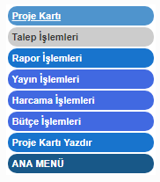
Talep İşlemleri
BAPSİS sisteminde Proje Adı veya «İşlem» menüsünden «Talep İşlemleri» alanına geçiş yapılarak yeni bir talep oluşturulur.

Slide 69
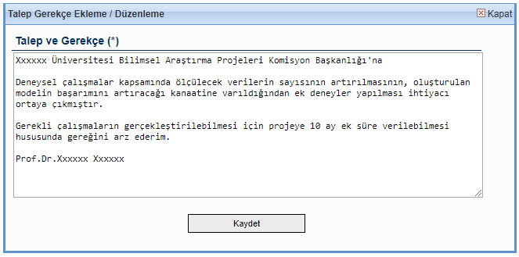
Talep İşlemleri
Ek Süre (proje bitiş tarihinden 1 ay öncesine kadar talep yapılmalıdır)
Ek Bütçe
Harcama Kaleminde Değişiklik
Proje Başlığında Değişiklik
Proje Ekibinde Değişiklik
Projenin İptali
Diğer
Tüm talepler için «Talep ve Gerekçe» alanını kullanarak «talep dilekçesi» oluşturulmalıdır.
Online talep dilekçesi yeterli olmakta, Birime ayrıca dilekçe verilmesi talep edilmemektedir.

Slide 70
Talep İşlemleri, Bütçe talepleri
Ek Bütçe Talebi
Harcama Kaleminde Değişiklik Talebi
Yalnızca Ek Bütçe ve Harcama kalemi değişikliği talepleri için talep edilen harcama kalemleri için Proforma Fatura ve Şartname dosyalarının «talep eki» olarak sisteme yüklenmesi zorunludur. Kabul edilen talepler için bu belgelerin asıllarının Birime teslim edilmesi de zorunludur.

Slide 71
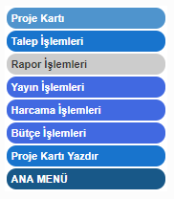
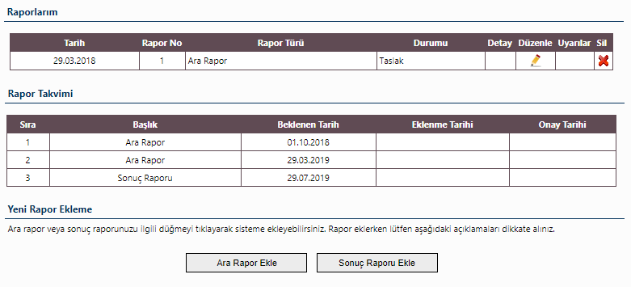
Rapor İşlemleri
BAPSİS sisteminde «Proje Adı» veya «İşlem» menüsünden «Rapor İşlemleri» alanına geçiş yapılarak yeni bir ara rapor veya sonuç raporu başvurusu oluşturulur.
Sunulması gereken ara raporlara yönelik takvim bu alan üzerinden görüntülenir.
Ara Rapor ve Sonuç Raporu Formlarına BAPSIS «Gerekli Belgeler» menüsünden erişilebilir.

Slide 72
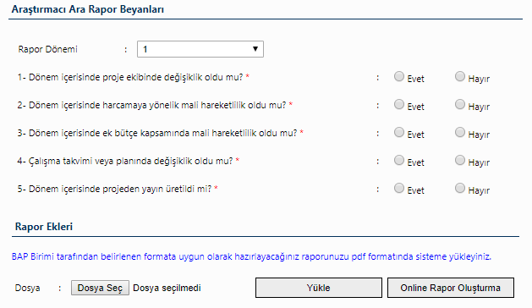
Rapor İşlemleri, Ara Rapor
BAPSİS sisteminde «Gerekli Belgeler» alanından indirilecek rapor şablonu doldurularak pdf formatında sisteme yüklenir.

Slide 73
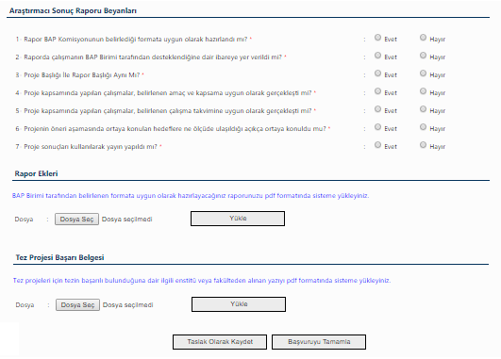
Rapor İşlemleri, Sonuç Raporu
BAPSİS sisteminde «Gerekli Belgeler» alanından indirilecek rapor şablonu doldurularak pdf formatında sisteme yüklenir.
Tez projeleri için sonuç raporu olarak ilgili Enstitü tarafından onaylanan tezin bir nüshası pdf formatında sisteme yüklenir. Ayrıca ilgili enstitüden alınan ve tezin başarılı bulunduğuna dair bir belgede sisteme yüklenmelidir.

Slide 74
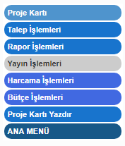
Yayın İşlemleri
BAPSİS sisteminde «Proje Adı» veya «İşlem» menüsünden «Yayın İşlemleri» alanına geçiş yapılarak Birim tarafından desteklenen projelerden üretilen yayınlar Komisyona sunulur.
Eklenecek yayınların AVESİS sistemindeki kişisel alanınıza işlenmiş olması zorunludur.
Sayfada bulunan «Yayın Ekle» butonu tıklandığında sistem AVESİS sisteminde kayıtlı yayınlarınızı listeleyecektir. İlgili yayının seçilmesi ve akabinde yayının pdf formatında bir örneğinin de sisteme yüklenerek başvurunun tamamlanması gerekmektedir.

Slide 75
Yayın İşlemleri
Sunulan yayınlar ilgili projeden üretilmiş ve yayında çalışmanın Üniversitemiz BAP Koordinasyon Birimi tarafından desteklendiğine dair bir ibareye yer verilmiş olmalıdır. Çalışmanın Birim tarafından desteklendiğine dair ibareye yer verilmemiş yayınlar değerlendirmeye alınmaz.

Slide 76
Teşekkürler…

Slide 77
İletişim Bilgilerimiz-BAP Koordinasyon Birimi
Posta Adresi: Yozgat Bozok Üniversitesi, Erdoğan Akdağ Kampüsü, Bilim ve Teknoloji Uygulama ve Araştırma Merkezi (BİLTEM) Binası, Giriş Kat, 66100, YOZGAT.
Telefon : +90 (354) 242 11 11 / 6290 / 6291 / 6292 / 6293
Faks : +90 (354) 242 11 17
e-posta : bap@yobu.edu.tr
BAPSIS : https://bapsis.bozok.edu.tr/

